Slide 1

LoRa logo: Source: Semtech 2017
TI-S2 2526

Slide 2
Disclaimer
Alle code in deze slides is wat we ‘slideware’ noemen – handig om concepten uit te leggen, maar niet altijd praktisch in het echte leven. Op GitHub vinden jullie relevantere code voorbeelden, maar die passen (vaak) niet op slides.

Slide 3
Planning
Korte toelichting over Downlinks
Werkt je end node nog?
Sluit het stoplicht aan.
Aan de slag!

Slide 4
LoRaWAN downlink: wat is het en wanneer werkt het?
Een downlink is een bericht van het netwerk naar het device. Daarmee kun je bijvoorbeeld een LED aanzetten, een meetinterval wijzigen of een apparaat in een andere modus zetten.
In LoRaWAN is downlink schaarser en gevoeliger dan uplink: het kost extra radio-tijd en is sterk afhankelijk van de device class.
In The Things Stack wordt applicatiedata uiteindelijk als bytes naar het device gestuurd; in de console of API kun je daarvoor ruwe payload of een formatter gebruiken.

Slide 5
Een commando sturen
Voor jullie stoplicht betekent dat: een downlink bevat een klein commando, bijvoorbeeld “rood aan” of “geel 4x knipperen”.
Het device leest de ontvangen bytes uit en vertaalt die naar acties op de GPIO-pinnen.
Je hebt dus een nieuw sketch nodig. Een voorbeeld daarvan staat in de TI-S2 repo.

Slide 6
Class A, B en C devices
Class A is verplicht voor alle LoRaWAN-devices. Een Class A-device opent alleen korte receive windows na een uplink. Daardoor is het energieverbruik laag, maar kan een downlink pas worden ontvangen nadat het device zelf eerst iets heeft verzonden. Dat is precies waarom jullie stoplicht in Class A alleen “van kleur wisselt” na een uplink.
Class B voegt geplande luistermomenten toe via zogeheten ping slots. Daardoor wordt downlink voorspelbaarder, maar kost het meer energie. Class C luistert vrijwel continu en heeft de laagste latency, maar ook het hoogste energieverbruik; dit type wordt daarom vaak gebruikt bij netgevoede systemen zoals straatverlichting of alarmen.

Slide 7
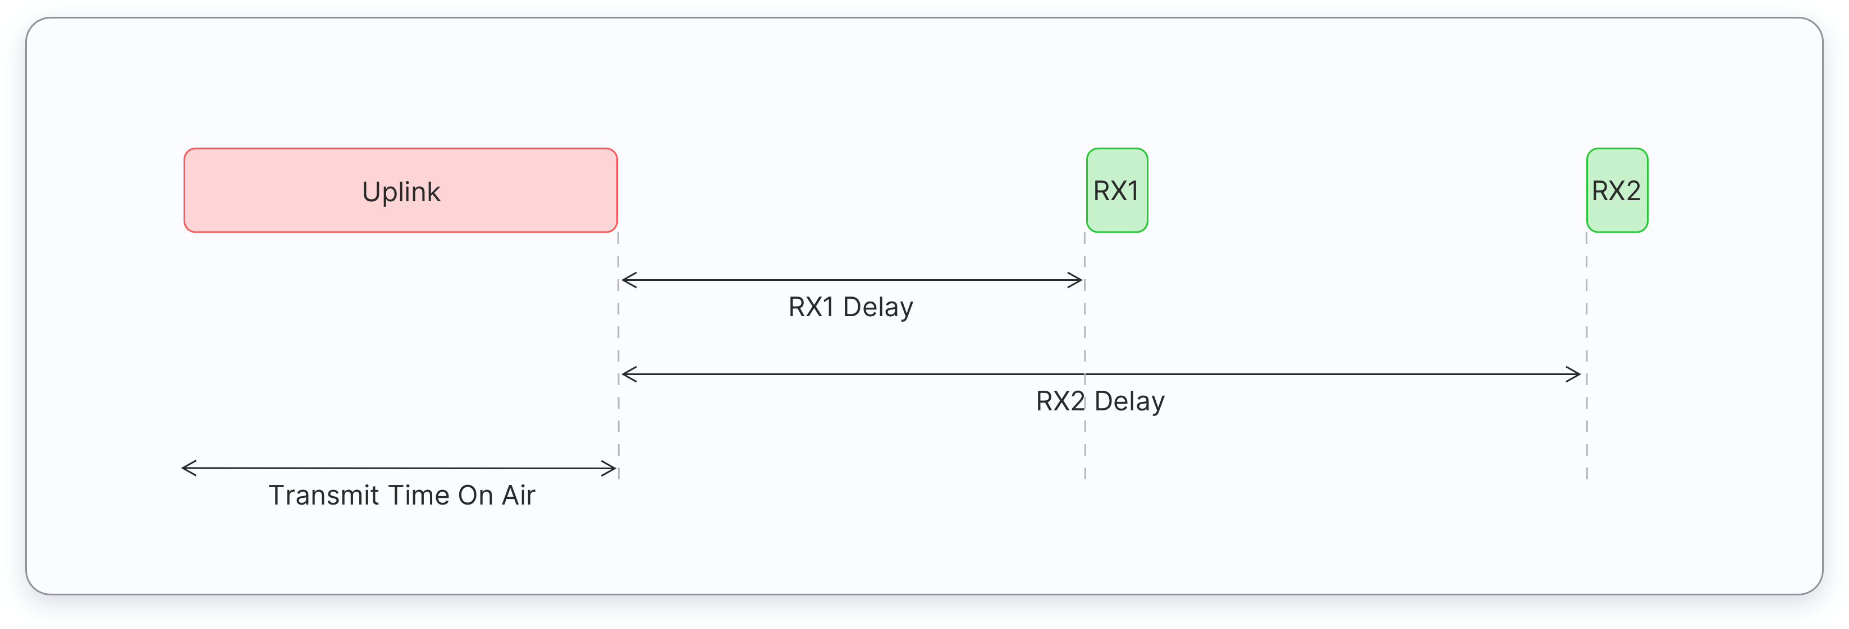
Class A device
LoRaWAN downlink image: Source: The Things Network 2026
Notes:
https://www.thethingsnetwork.org/docs/lorawan/classes/

Slide 8
Payload formatting: van betekenis naar bytes
Een payload formatter zet betekenisvolle data om naar compacte bytes. In The Things Stack doet encodeDownlink() de omzetting van een JSON-object naar binaire payload, en decodeDownlink() juist terug naar leesbare velden. Dit is handig omdat gebruikers in de cloud kunnen werken met termen als state, blink_red en blink_green, terwijl het device alleen een paar bytes hoeft te ontvangen.
Voor het stoplicht is een logische downlink-structuur bijvoorbeeld 4 bytes:
byte 0 = vaste LED-status
byte 1 = rood knipperen
byte 2 = geel knipperen
byte 3 = groen knipperen

Slide 9
Bytes, bits en hex: hoe lees je een commando?
Een byte bestaat uit 8 bits. Een bit is 0 of 1. Door bits slim te gebruiken kun je meerdere aan/uit-keuzes in één byte stoppen. Dat heet werken met bit flags. Voor het stoplicht kun je bijvoorbeeld afspreken: bit 0 = rood, bit 1 = geel, bit 2 = groen. Dan betekent 01 hex: rood aan, 02 hex: geel aan, 04 hex: groen aan, en 07 hex: alle drie aan.
Hexadecimaal is een compacte manier om bytes te noteren. Eén hex-cijfer stelt 4 bits voor, dus twee hex-cijfers vormen samen precies één byte. Daarom is 04000000 een handige notatie voor een 4-byte payload waarin alleen het groene bit in byte 0 gezet is. 03000000 is niet groen, maar rood + geel, want 03 is binair 00000011.

Slide 10
Waarom zie je soms Base64 in plaats van hex?
In de cloud, vooral bij MQTT of API-berichten, wordt de binaire payload vaak niet als hex maar als Base64 verzonden.
Base64 gebruikt 64 tekens om binaire data als tekst weer te geven. Elke Base64-digit representeert 6 bits; daardoor worden 3 bytes invoer meestal weergegeven als 4 Base64-tekens. Dat maakt de data veilig transporteerbaar in JSON en tekstprotocollen, maar wel iets groter dan de oorspronkelijke bytes.
https://github.com/HU-TI-DEV/TI-S2/tree/main/software/getalsysteem
Notes:
https://github.com/HU-TI-DEV/TI-S2/tree/main/software/getalsysteem

Slide 11
En dan nu.. Aan de slag!
Werkt je (Raspberry Pi Pico W) LoRa end node nog?
Maak een stoplicht
Test een downlink bericht

